Slide 1


Қазақ тіл пәні
3-сынып
Тақырыбы: Нәтиже сабақ. Мен не үйрендім?
(17-сабақ)

Slide 2

Бүгінгі оқу мақсатымыз: мәтін түрлерін ажыратып, мәтіндерді бөліктерге бөліп, жоспар құрамыз.
Бағалау критерийі: | Мәтінді бөліктерге бөле аламын. Мәтін түрлерін ажыратамын. Мәтін мазмұнына сай жоспар құрып, мазмұндама жаза аламын.

Slide 3

https://imektep.kz/kz/matinnin-zhospari

Slide 4
1-тапсырма (оқулық, 38 бет, «Атамұра» баспасы, 2018ж.)
Мәтінді мұқият тыңдаңыздар.
Бұл ай – қыстың хабаршысы*. Бұл айда жердің топырағы тоң* болып қатады. Қара суық* күшейеді. Су бетіне қабыршық мұз* қатады. Күн қысқарып, түн ұзарады. Кей жерлерді қар басады. Кей жерлерде жауған жаңбырдың арты қарға айналады.
Бұл қай ай?
• Түсініксіз сөздерді анықтаңыздар және олардың мағынасын сөздіктен айқындаңыздар.
*Қара суық – жер қара кездегі жауын-шашынсыз ызғарлы суық.
*Қабыршық мұз – жаңа қатқан жұқа мұз.
*Тоң – қатты суықтан топырақтың сіресіп қатып қалуы.
*Хабаршы – хабар жеткізуші.

Slide 5
Орында: осы мәтінді бөліктерге бөліңіздер.
• Мына берілген жоспарды толықтырыңыздар:
1. Қыстың хабаршысы.
2. Тоң болып қатуы.
3. ...
4. ...
5. ...
• Жоспардың көмегімен мәтіннің мазмұнын жазып, мұғалімге жіберіп, кері байланыс алыңыздар.

Slide 6
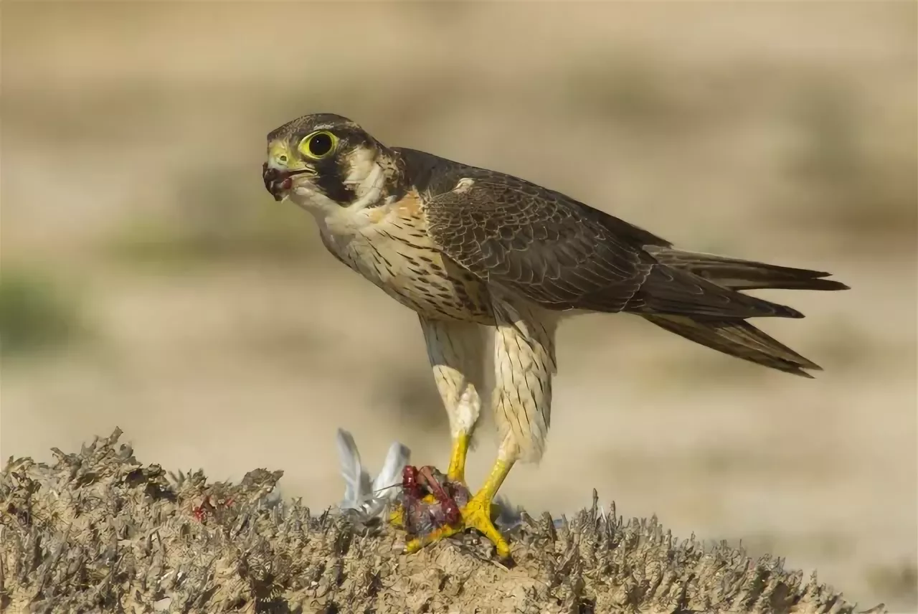
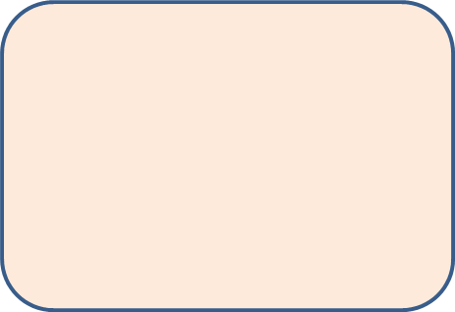
2-жаттығу (оқулық, 38-39 бет, «Атамұра» баспасы, 2018ж.) Мәтіндерді түсініп оқыңыздар. Әр мәтінге сұрақ қоя отырып, түрін анықтаңыз және сәйкестендіріңіз.
Лашын қазіргі кезде сирек кездеседі. Табиғатта саны азайып бара жатқан құстардың қатарында. Сондықтан ол біздің елімізде қорғауға алынған.
Мен лашынды хайуанаттар бағынан кездестірдім. Ол ұясында отырды. Ол бізден қорыққан да жоқ.
Лашын – сұңқар тұқымдасына жататын жыртқыш құс. Лашынның ту сырты көк сұр немесе қара сұр, ал алқымы ақ сұрлау болып келеді. Көзі дөп-дөңгелек, қап-қара. Қанаты ұзын және сүйір, саусақтары салалы.
сипаттау
пайымдау
әңгімелеу

Slide 7
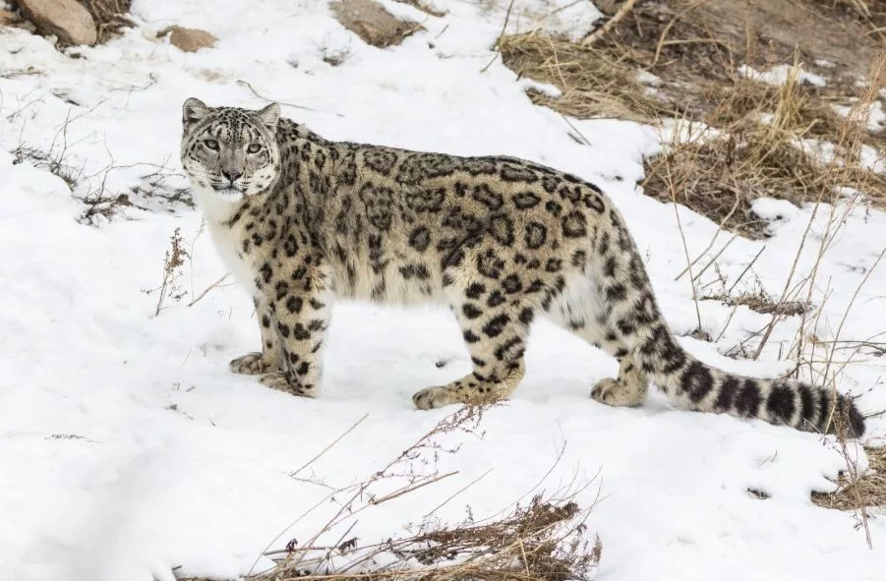
Жеке тапсырма
Берілген суретке байланысты бір мәтін құрап жазыңыз, жазған мәтініңізді мұғалімге жіберіңіз.

Slide 8
Бүгінгі сабақта:
*Мәтінді бөліктерге бөле аламын.
*Мәтін түрлерін ажыратамын.
*Мәтін мазмұнына сай жоспар құрып, мазмұндама жаза аламын.
Сабақ аяқталды. Сау болыңыздар!

